Slide 1
IB Questions
(The inferno)

Slide 2
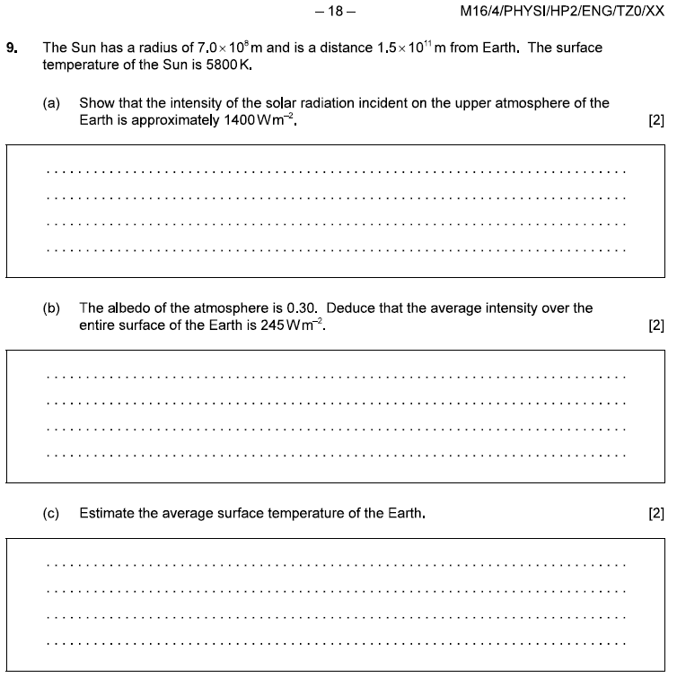

Slide 3
